Slide 1


Херсонський державний університет
Факультет економіки і менеджменту
Кафедра готельно-ресторанного та туристичного бізнесу
«Лікувально-оздоровчий туризм»
Спеціальність 242 "Туризм" галузі знань
24 "Сфера обслуговування "

Slide 2
Компетенції:
Здатність до формування світогляду, розвитку людського буття, суспільства і природи, духовної культури;
Здатність працювати в культурному середовищі для забезпечення успішної взаємодії в туристичному бізнесі;
Здатність аналізувати туристичний потенціал територій
Здатність орієнтуватись в організації – туристичнорекреаційного простору
Знання і розуміння предметної області своєї професії
Розуміння сучасних тенденцій і регіональних пріоритетів розвитку туризму в цілому та окремих його форм і видів

Slide 3
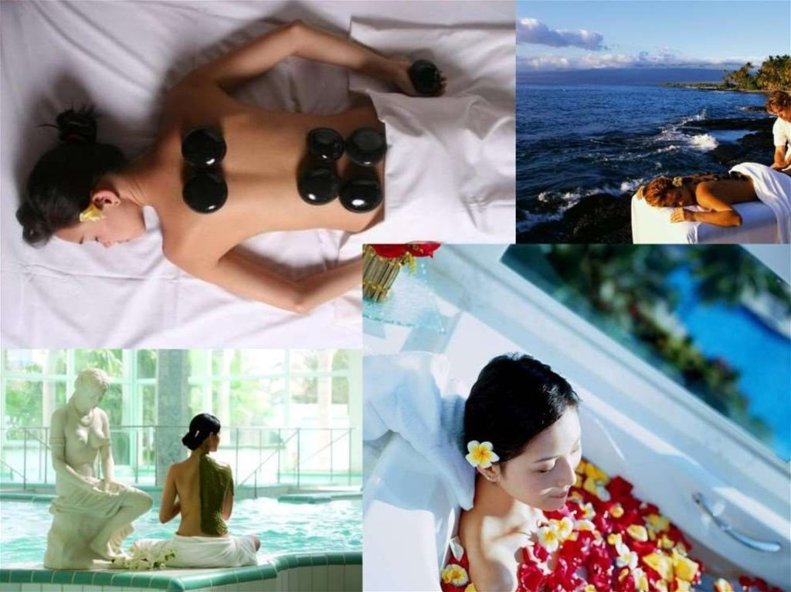

Slide 4
Актуальність дисципліни
Необхідність вивчення дисципліни продиктована сучасними тенденціями розвитку туристичної індустрії у світі, зростанням уваги до оптимальних умов та факторів підтримання нормальної життєдіяльності людини, посиленням мотивації до здорового способу життя.
Ознайомлення з теорією та практикою сучасної лікувально-оздоровчої (курортної) діяльності, наявними ресурсами та умовами відновлення і зміцнення здоров’я людини, а також можливостями туристичної діяльності для задоволення лікувально-оздоровчих потреб населення є важливою складовою підготовки фахівців у галузі туризму.
Сучасний фахівець у галузі туризму має бути спроможним визначати та успішно задовільняти рекреаційні потреби різних категорій споживачів. Лікування та оздоровлення традиційно займають одне із провідних місць у структурі рекреаційних потреб людини. Потребу в оздоровчому відпочинку за умов зростання забрудненості довкілля, антропогенного навантаження відчуває кожна людина, незалежно від місця й умов проживання.
Ринок лікувально-оздоровчого туризму практично безмежний. Відповідна туристична пропозиція незмінно користується попитом населення. В умовах загострення конкурентної боротьби між виробниками послуг у сфері лікувально-оздоровчого туризму особливого значення набувають постійний пошук продуктових інновацій, поліпшення якості сервісу.
Вивчаючи цей курс, Ви набудете необхідних фахових компетенцій, які дозволять почувати себе більш впевнено на туристичному ринку, гарантуючи високу якість туристичного обслуговування.

Slide 5
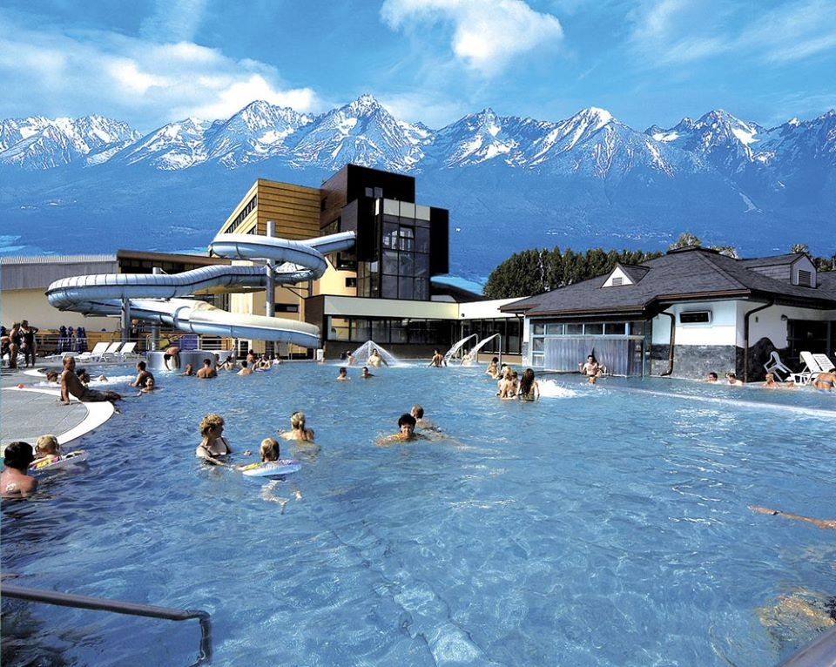

Slide 6
Програмні компетентності дисципліни
К02. Здатність зберігати та примножувати моральні, культурні, наукові цінності і досягнення суспільства на основі розуміння історії та закономірностей розвитку предметної області, її місця у загальній системі знань про природу і суспільство та у розвитку суспільства, техніки і технологій, використовувати різні види та форми рухової активності для активного відпочинку та ведення здорового способу життя;
К05. Прагнення до збереження навколишнього середовища;
К15. Знання та розуміння предметної області та розуміння специфіки професійної діяльності;
К16. Здатність застосовувати знання у практичних ситуаціях;
К17. Здатність аналізувати рекреаційно-туристичний потенціал територій;
К19. Розуміння сучасних тенденцій і регіональних пріоритетів розвитку туризму в цілому та окремих його форм і видів;
К20. Розуміння процесів організації туристичних подорожей і комплексного туристичного обслуговування (готельного, ресторанного, транспортного, екскурсійного, рекреаційного);
К28. Здатність працювати у міжнародному середовищі на основі позитивного ставлення до несхожості до інших культур, поваги до різноманітності та мультикультурності, розуміння місцевих і професійних традицій інших країн, розпізнавання міжкультурних проблем у професійній практиці

Slide 7
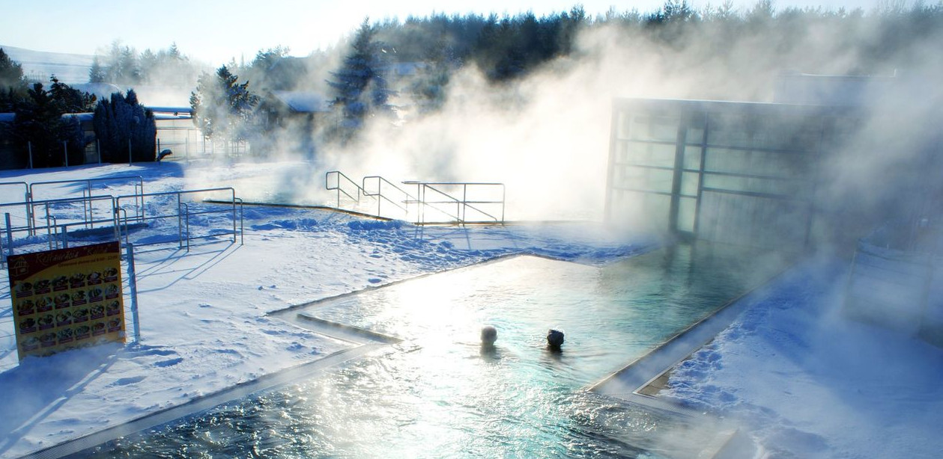
Курортологія – розділ медицини, що вивчає лікувальні властивості природних факторів, механізми і шляхи їх впливу на організм людини з метою відновлення та підтримання здоров'я; а також питання організації, планування і будівництва курортів. Лікувально-оздоровчий туризм виступає формою практичної реалізації курортологічних знань.

Slide 8
Зміст дисципліни
Лікувально-оздоровчий туризм – це спеціальний вид туризму, який передбачає організацію подорожей з метою відновлення та підтримання здоров’я людини.
Метою дисципліни є формування фахових компетенцій майбутніх спеціалістів у галузі санаторно-курортного обслуговування туристів.
У процесі опанування дисципліни Ви дізнаєтеся:
які лікувальні властивості мають різні природні чинники;
що таке курортні місцевості та як вони між собою розрізняються;
на яких засадах організована санаторно-курортна діяльність;
якими бувають методи санаторно-курортного лікування;
від чого залежить якість санаторно-курортного обслуговування;
яким потенціалом для розвитку лікувально-оздоровчого туризму володіють різні країни світу;
як користуватися різними курортними ресурсами для організації туристичних подорожей.

Slide 9
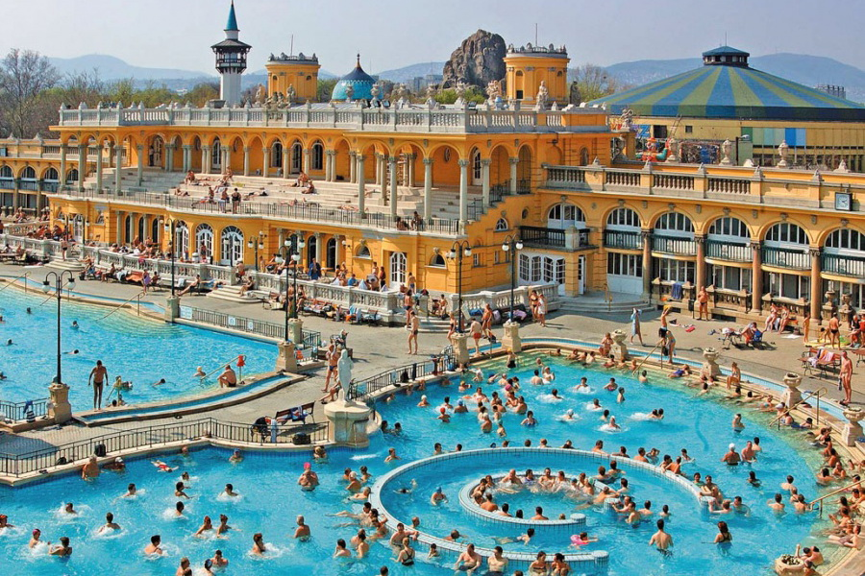

Slide 10
Значення дисципліни
Навчальна дисципліна «Лікувально-оздоровчий туризм» відіграє важливу роль у професійній підготовці фахівців з туризму. Отримані знання, вміння і навички будуть корисними при опануванні таких фахових дисциплін як «Організація туризму», «Інфраструктура туризму», «Міжнародний туризм» та ін., що викладаються студентам спеціальності «Туризм».
Вивчення дисципліни допоможе:
вивчати попит населення на лікувально-оздоровчі послуги;
орієнтуватися у лікувальних властивостях різних природних факторів;
визначати умови здійснення курортної діяльності;
виявляти особливості територіальної організації куротної справи;
з’ясовувати курортний потенціал різних територій;
розробляти та організовувати лікувально-оздоровчі тури.
Обравши дану дисципліну, ви зможете не лише скласти уявлення про спектр послуг у сфері санаторно-курортного лікування, але й навчитися на їх основі самостійно створювати інноваційний туристичний продукт.

Slide 11
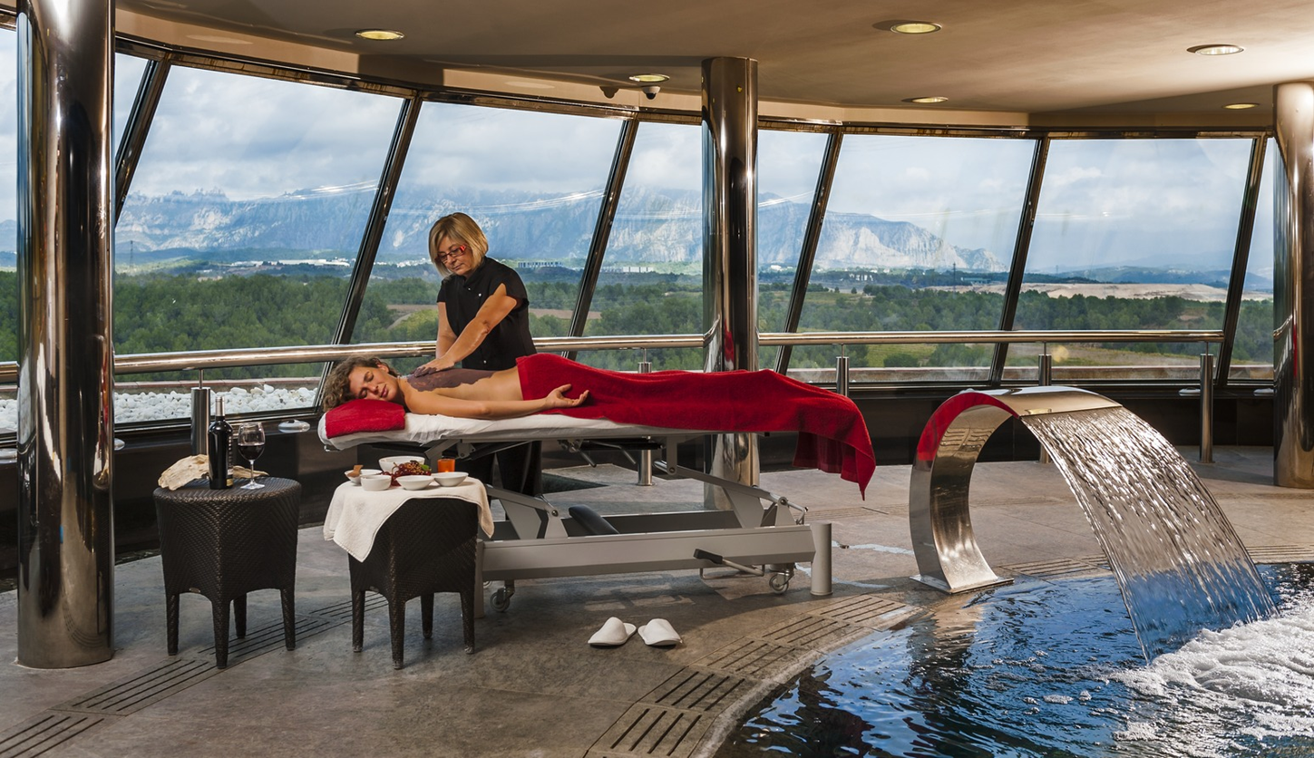

Slide 12
Джерела інформації
Боголюбов В. М. Курортология и физиотерапия / В. М. Боголюбов. М.: Бином, 2008. 312 с.
Заваріка Г.М. Курортна справа: навч. посібник. К.: «Центр учбової літератури», 2015. 352 с.
Кусков А. С. Курортология и оздоровительный туризм / А. С. Кусков, О. В. Лысикова. Ростов н/Д: Феникс, 2004. 320 с.
Рутинський М. Й. Рекреалогія з основами курортології: курс лекцій. Ч. 1. Теоретичні засади. Львів: Фенікс, 2004. 68 с.
Степанов Е. Г. Основы курортологии: учеб. пособие / Е. Г. Степанов. Харьков: ХНАГХ, 2006. 326 с.
Туристична курортологія / укл. Бойко І. Д., Савранчук Л. А. Чернівці: Рута, 2007. 116 с.
Фоменко Н. В. Рекреаційні ресурси та курортологія: навч. посібник. К.: «Центр учбової літератури», 2007. 312 с.

